Slide 1

الخامسة

Slide 2

ينصح باعتماد صيغة عرض الشرائح (mode diaporama) أثناء تقديم الدرس في القسم بالنقر على أيقونة العرض كما هو موضح.

Slide 3






تعيين تلميذ(ة) للإجابة.
توجيهات و شرح التعليمات.
عرض فيديو.
المرور بين الصفوف للمساعدة و تصحيح الإنجازات.
عمل في ثنائيات.
نهاية الشريط، المرور إلى الشريحة الموالية.

Slide 4

تنظيم حصص الأسبوع التربوي الرابع
اليوم 4 -
اليوم1 -
افتتاح الحصة .
ورشة الكتابة: إنتاج كتابي ــــ الحصة.
ورشة الكتابة : إنتاج كتابي ــــ الحصة.
افتتاح الحصة.
الأساليب.
الاستماع والتحدث .
اليوم 5 -
اليوم 2 -
افتتاح الحصة
قراءة : استثمار النص
ورشة الكتابة : إنتاج كتابي ـــ الحصة 5
افتتاح الحصة.
قراءة : التوقع والتحقق الفهم العام
قراءة : تعلم استراتيجية الفهم.
اليوم 6 -
اليوم 3 -
نشاط اعتيادي
شكل و فهم
افتتاح الحصة.
قراءة : استثمار الاستراتيجية.
ورشة الكتابة: التراكيب.
Révision
Lecture offerte

Slide 5






هيكلة حصة اليوم الثاني
- 01 أنشطة اعتيادية
تحدي الفهم
02- قراءة -1-
قَصيدَةُ ميزانُ ٱلطَّبيعَةِ
التوقع والتحقق من الفرضيات
تنمية الطلاقة القرائية بإيقاع شعري؛
- 03قراءة -2-
قَصيدَةُ ميزانُ ٱلطَّبيعَةِ
إغناء المعجم وفهم نص شعري.
تقويم الشق الشفهي
تقويم الطلاقة
تقويم التحدث

Slide 6
توجيه
الوضعيتان التقويميتان للطلاقة و التحدث توجدان في نهاية الحصة.
يتم تقويم الطلاقة و التحدث طيلة أيام الأسبوع الرابع من المرحلة الخامسة.
تمرر الوضعيتان التقويميتان لعدد محدود من المتعلمين كل يوم على أساس تغطية مجموع القسم نهاية الأسبوع.

Slide 7

عند نهاية الحصة
على الأقل 80 % من المتعلمين سيكونون قادرين على:
تملك استراتيجيتي: التوقع والتحقق من الفرضيات؛
تنمية الطلاقة القرائية بإيقاع شعري؛
إغناء المعجم وفهم نص شعري.

Slide 8

افتتاح الحصة
افتتاح الحصة
الترحيب.
تدبير السلوك.
تحدي الفهم.

Slide 9

مرحبا بكم ، سننطلق في حصة اللغة العربية.
اختــتام الحــصة
قراءة 2
قراءة 1
افتتاح الحصة

Slide 10



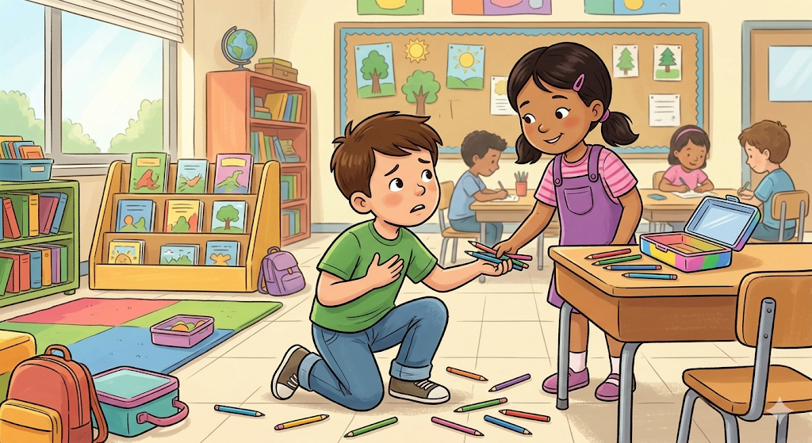
قبل أن نبدأ حصة اليوم سأذكركم بشروط الحصول على نجمة السلوك الجيد.
في كل حصة سيفوز ثلاثة منكم بالنجمة
اختــتام الحــصة
قراءة 2
قراءة 1
افتتاح الحصة
أَطْلُبُ تَوْضيحاً مِنْ أَسْتاذي أَوْ أُسْتاذَتي إِذا لَمْ أَفْهَمْ.
أَنْتَبِهُ عِنْدَما يَشْرَحُ أُسْتاذي، أَشْتَغِلُ مَعَ زَميلي، أَخيراً أَعْمَلُ بِمُفْرَدي.
كَيْ أَنْجَحَ أُوَظِّفُ اسْتْراتيجِيّاتي بِٱسْتِمْرارٍ.
أَعْتَذِرُ بِلَبـاقَةٍ إِذا أَخْطَأْتُ، وَأُسـارِعُ إِلـى تَصْحـيـحِ خَطَئـي.

Slide 11


ضعوا اللوحة والكراسة في القمطر.
اختــتام الحــصة
قراءة 2
قراءة 1
افتتاح الحصة

Slide 12

انشطة اعتيادية
تحدي الفهم

Slide 13

في حصة اليوم، ستتدربون على الإجابة بسرعة عن أسئلة للفهم
اختــتام الحــصة
قراءة 2
قراءة 1
افتتاح الحصة

Slide 14

خذوا ألواحكم.
اختــتام الحــصة
قراءة 2
قراءة 1
افتتاح الحصة

Slide 15
اقرؤوا السؤال وحددوا المطلوب. سأعرض عليكم النص. عليكم إيجاد الجواب قبل اختفاء النص.
اختــتام الحــصة
قراءة 2
قراءة 1
افتتاح الحصة
رَتِّبِ ٱلْجُمَلَ ٱلتّـالِيَةَ بِٱلْأَرْقـامِ مِنْ 1 إِلَى 5 لِتَحْصُلَ عَلى تَلْخـيـصٍ لِأَحْداثِ ٱلنَّصِّ:
قَدَّمَ ٱلطِّفْلانِ عَرْضاً أَمـامَ ٱلزُّمَلاءِ فـي ٱلنّـادي.
أ
تَحَدَّثَ عُمَرُ وَمَرْيَمُ عَنْ نَجـاحِ مَغـارِبَةِ ٱلْعـالَمِ خِلالَ ٱلرِّحْلَةِ.
ب
صَفَّقَ ٱلْأَصْدِقـاءُ بِحَرارَةٍ تَشْجـيـعاً وَإِعْجـاباً بِٱلْعَرْضِ.
ج
حَلَّ فَصْلُ ٱلصَّيْفِ وَسـافَرَ ٱلطِّفْلانِ إِلى ٱلْمَغْرِبِ.
د
شَعَرَ ٱلطِّفْلانِ بِٱلْفَخْرِ وَقَرَّرا إِنْجـازَ بَحْثٍ عَنِ ٱلْمُبْدِعـيـنَ.
و

Slide 16
انتبهوا سيختفي النص بعد 15 ثانية. من وجد الجواب يحتفظ به لنفسه.
اختــتام الحــصة
قراءة 2
قراءة 1
افتتاح الحصة
حَلَّ ٱلصَّيْفُ، فَأَصْبَحَ عُمَرُ وَمَرْيَمُ مُسْتَعِدَّيْنِ لِمُغـادَرَةِ مَنْزِلِهِمـا إِلـى ٱلْمَغْرِبِ. طيـلَةَ ٱلرِّحْلَةِ، ٱنْشَغَلَ ٱلطِّفْلانِ بِحَديـثٍ جَمـيـلٍ عَنْ مَغـارِبَةِ ٱلْعـالَمِ ٱلَّذيـنَ أَبْدَعـوا فـي ٱلْعُلـومِ وَٱلْفُنـونِ، وَرَفَعـوا رايَةَ ٱلْوَطَنِ عـالِياً. شَعَرَ عُمَرُ وَمَرْيَمُ بِٱلْفَخْرِ لِوَطَنٍ أَنْجَبَ كُلَّ هَؤُلاءِ ٱلْمُبْدِعـيـنَ، وَٱتَّفَقـا عَلـى إِنْجـازِ بَحْثٍ حَوْلَ إِنْجـازاتِهِمْ. وَمَعَ بِدايَةِ ٱلْمَوْسِمِ ٱلدِّراسِيِّ، قَدَّمـا عَرْضاً شـامِلاً أَمـامَ زُمَلائِهِمـا فـي ٱلنّـادي، وَتَلَقَّيـا تَصْفـيـقاً حـارّاً، لِأَنَّهُمـا كـانـا فَخـوريـنِ بِتَسْلـيـطِ ٱلضَّوْءِ عَلـى أَمْثِلَةٍ حَيَّةٍ عَنِ ٱلنَّجـاحِ وَٱلتَّفَوُّقِ.

Slide 17
اكتبوا حرف الجواب الصحيح على ألواحكم.
اختــتام الحــصة
قراءة 2
قراءة 1
افتتاح الحصة
رَتِّبِ ٱلْجُمَلَ ٱلتّـالِيَةَ بِٱلْأَرْقـامِ مِنْ 1 إِلَى 5 لِتَحْصُلَ عَلى تَلْخـيـصٍ لِأَحْداثِ ٱلنَّصِّ:
قَدَّمَ ٱلطِّفْلانِ عَرْضاً أَمـامَ ٱلزُّمَلاءِ فـي ٱلنّـادي.
أ
تَحَدَّثَ عُمَرُ وَمَرْيَمُ عَنْ نَجـاحِ مَغـارِبَةِ ٱلْعـالَمِ خِلالَ ٱلرِّحْلَةِ.
ب
صَفَّقَ ٱلْأَصْدِقـاءُ بِحَرارَةٍ تَشْجـيـعاً وَإِعْجـاباً بِٱلْعَرْضِ.
ج
حَلَّ فَصْلُ ٱلصَّيْفِ وَسـافَرَ ٱلطِّفْلانِ إِلى ٱلْمَغْرِبِ.
د
شَعَرَ ٱلطِّفْلانِ بِٱلْفَخْرِ وَقَرَّرا إِنْجـازَ بَحْثٍ عَنِ ٱلْمُبْدِعـيـنَ.
و

Slide 18
صححوا . لماذا اخترتم هذا الجواب؟ كيف توصلتم للجواب؟ ما اسم استراتيجية الفهم المستخدمة؟
اختــتام الحــصة
قراءة 2
قراءة 1
افتتاح الحصة
رَتِّبِ ٱلْجُمَلَ ٱلتّـالِيَةَ بِٱلْأَرْقـامِ مِنْ 1 إِلَى 5 لِتَحْصُلَ عَلى تَلْخـيـصٍ لِأَحْداثِ ٱلنَّصِّ:
حَلَّ فَصْلُ ٱلصَّيْفِ وَسـافَرَ ٱلطِّفْلانِ إِلى ٱلْمَغْرِبِ.
د
تَحَدَّثَ عُمَرُ وَمَرْيَمُ عَنْ نَجـاحِ مَغـارِبَةِ ٱلْعـالَمِ خِلالَ ٱلرِّحْلَةِ.
ب
شَعَرَ ٱلطِّفْلانِ بِٱلْفَخْرِ وَقَرَّرا إِنْجـازَ بَحْثٍ عَنِ ٱلْمُبْدِعـيـنَ.
و
قَدَّمَ ٱلطِّفْلانِ عَرْضاً أَمـامَ ٱلزُّمَلاءِ فـي ٱلنّـادي.
أ
صَفَّقَ ٱلْأَصْدِقـاءُ بِحَرارَةٍ تَشْجـيـعاً وَإِعْجـاباً بِٱلْعَرْضِ.
ج

Slide 19
اقرؤوا السؤال وحددوا المطلوب. سأعرض عليكم النص. عليكم إيجاد الجواب قبل اختفاء النص.
اختــتام الحــصة
قراءة 2
قراءة 1
افتتاح الحصة
مـا هُوَ ٱلْعُنْوانُ ٱلْأَنْسَبُ لِهَذا ٱلنَّصِّ؟
عُطْلَةٌ صَيْفِيَّةٌ فـي ٱلْمَغْرِبِ.
أ
ٱلْعَوْدَةُ إِلـى ٱلْمَدْرَسَةِ.
ب
بَحْثٌ عَنِ ٱلْعُلـومِ وَٱلْفُنـونِ.
ج
مَغـارِبَةُ ٱلْعـالَمِ.. فَخْرٌ وَإِبْداعٌ.
د

Slide 20
انتبهوا سيختفي النص بعد 10 ثوان. من وجد الجواب يحتفظ به لنفسه.
اختــتام الحــصة
قراءة 2
قراءة 1
افتتاح الحصة
حَلَّ ٱلصَّيْفُ، فَأَصْبَحَ عُمَرُ وَمَرْيَمُ مُسْتَعِدَّيْنِ لِمُغـادَرَةِ مَنْزِلِهِمـا إِلـى ٱلْمَغْرِبِ. طيـلَةَ ٱلرِّحْلَةِ، ٱنْشَغَلَ ٱلطِّفْلانِ بِحَديـثٍ جَمـيـلٍ عَنْ مَغـارِبَةِ ٱلْعـالَمِ ٱلَّذيـنَ أَبْدَعـوا فـي ٱلْعُلـومِ وَٱلْفُنـونِ، وَرَفَعـوا رايَةَ ٱلْوَطَنِ عـالِياً. شَعَرَ عُمَرُ وَمَرْيَمُ بِٱلْفَخْرِ لِوَطَنٍ أَنْجَبَ كُلَّ هَؤُلاءِ ٱلْمُبْدِعـيـنَ، وَٱتَّفَقـا عَلـى إِنْجـازِ بَحْثٍ حَوْلَ إِنْجـازاتِهِمْ. وَمَعَ بِدايَةِ ٱلْمَوْسِمِ ٱلدِّراسِيِّ، قَدَّمـا عَرْضاً شـامِلاً أَمـامَ زُمَلائِهِمـا فـي ٱلنّـادي، وَتَلَقَّيـا تَصْفـيـقاً حـارّاً، لِأَنَّهُمـا كـانـا فَخـوريـنِ بِتَسْلـيـطِ ٱلضَّوْءِ عَلـى أَمْثِلَةٍ حَيَّةٍ عَنِ ٱلنَّجـاحِ وَٱلتَّفَوُّقِ.

Slide 21
اكتبوا حرف الجواب الصحيح على ألواحكم.
اختــتام الحــصة
قراءة 2
قراءة 1
افتتاح الحصة
مـا هُوَ ٱلْعُنْوانُ ٱلْأَنْسَبُ لِهَذا ٱلنَّصِّ؟
عُطْلَةٌ صَيْفِيَّةٌ فـي ٱلْمَغْرِبِ.
أ
ٱلْعَوْدَةُ إِلـى ٱلْمَدْرَسَةِ.
ب
بَحْثٌ عَنِ ٱلْعُلـومِ وَٱلْفُنـونِ.
ج
مَغـارِبَةُ ٱلْعـالَمِ.. فَخْرٌ وَإِبْداعٌ.
د

Slide 22
صححوا . لماذا اخترتم هذا الجواب؟ كيف توصلتم للجواب؟ ما اسم استراتيجية الفهم المستخدمة؟
اختــتام الحــصة
قراءة 2
قراءة 1
افتتاح الحصة
مـا هُوَ ٱلْعُنْوانُ ٱلْأَنْسَبُ لِهَذا ٱلنَّصِّ؟
عُطْلَةٌ صَيْفِيَّةٌ فـي ٱلْمَغْرِبِ.
أ
ٱلْعَوْدَةُ إِلـى ٱلْمَدْرَسَةِ.
ب
بَحْثٌ عَنِ ٱلْعُلـومِ وَٱلْفُنـونِ.
ج
مَغـارِبَةُ ٱلْعـالَمِ.. فَخْرٌ وَإِبْداعٌ.
د

Slide 23
ستقرؤون النص قراءة جماعية . من يريد أن يقود القراءة؟
-يحرص الأستاذ على تتبع مشاركة الجميع في القراءة الجماعية.
اختــتام الحــصة
قراءة 2
قراءة 1
افتتاح الحصة
حَلَّ ٱلصَّيْفُ، فَأَصْبَحَ عُمَرُ وَمَرْيَمُ مُسْتَعِدَّيْنِ لِمُغـادَرَةِ مَنْزِلِهِمـا إِلـى ٱلْمَغْرِبِ. طيـلَةَ ٱلرِّحْلَةِ، ٱنْشَغَلَ ٱلطِّفْلانِ بِحَديـثٍ جَمـيـلٍ عَنْ مَغـارِبَةِ ٱلْعـالَمِ ٱلَّذيـنَ أَبْدَعـوا فـي ٱلْعُلـومِ وَٱلْفُنـونِ، وَرَفَعـوا رايَةَ ٱلْوَطَنِ عـالِياً. شَعَرَ عُمَرُ وَمَرْيَمُ بِٱلْفَخْرِ لِوَطَنٍ أَنْجَبَ كُلَّ هَؤُلاءِ ٱلْمُبْدِعـيـنَ، وَٱتَّفَقـا عَلـى إِنْجـازِ بَحْثٍ حَوْلَ إِنْجـازاتِهِمْ. وَمَعَ بِدايَةِ ٱلْمَوْسِمِ ٱلدِّراسِيِّ، قَدَّمـا عَرْضاً شـامِلاً أَمـامَ زُمَلائِهِمـا فـي ٱلنّـادي، وَتَلَقَّيـا تَصْفـيـقاً حـارّاً، لِأَنَّهُمـا كـانـا فَخـوريـنِ بِتَسْلـيـطِ ٱلضَّوْءِ عَلـى أَمْثِلَةٍ حَيَّةٍ عَنِ ٱلنَّجـاحِ وَٱلتَّفَوُّقِ.

Slide 24
قراءة-1
قراءة-1
قَصيدَةُ ميزانُ ٱلطَّبيعَةِ.
التوقع والتحقق من الفرضيات.
تنمية الطلاقة القرائية بإيقاع شعري.

Slide 25

الآن سنبدأ حصة القراءة . ستتعرفون على نص شعري بعنوان «ميزانُ ٱلطَّبيعَةِ.».
اختــتام الحــصة
قراءة 2
قراءة 1
افتتاح الحصة

Slide 26

ماهو أكثر شيء يعجبكم في الطبيعة ؟ ماهو أكثر مظهر من مظاهر التلوث رأيتموه؟
اختــتام الحــصة
قراءة 2
قراءة 1
افتتاح الحصة

Slide 27

انطلاقا من العنوان والصورة، ما توقعاتكم حول النص؟
اختــتام الحــصة
قراءة 2
قراءة 1
افتتاح الحصة
ميزانُ ٱلطَّبيعَةِ

Slide 28

خذوا كراساتكم على ص 162 اقرأوا النص للتحقق من توقعاتكم.
اختــتام الحــصة
قراءة 2
قراءة 1
افتتاح الحصة

Slide 29

من كان توقعه موافقا لمضمون النص ؟ ما الذي يدل على ذلك من النص القرائي؟
اختــتام الحــصة
قراءة 2
قراءة 1
افتتاح الحصة

Slide 30
أنصتوا جيدا سأقرأ القصيدة
اختــتام الحــصة
قراءة 2
قراءة 1
افتتاح الحصة

Slide 31
اختــتام الحــصة
قراءة 2
قراءة 1
افتتاح الحصة
الآن، قوموا بقراءة القصيدة قراءة هامسة، وطبقوا استراتيجية التحقق من فرضياتكم.
ينتقل الأستاذ(ة) بين الصفوف، ويقدم التغذية الراجعة اللازمة.

Slide 32
اختــتام الحــصة
قراءة 2
قراءة 1
افتتاح الحصة
لنصحح. من يحدد لنا العناصر التي تؤكد أو تفند توقعه؟
تناوب المتعلمين على التحقق من فرضياتهم.

Slide 33
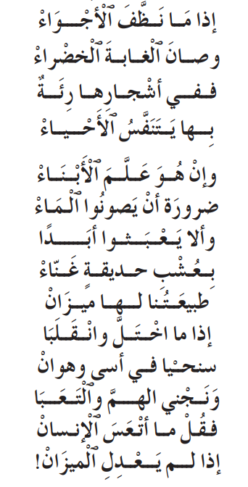
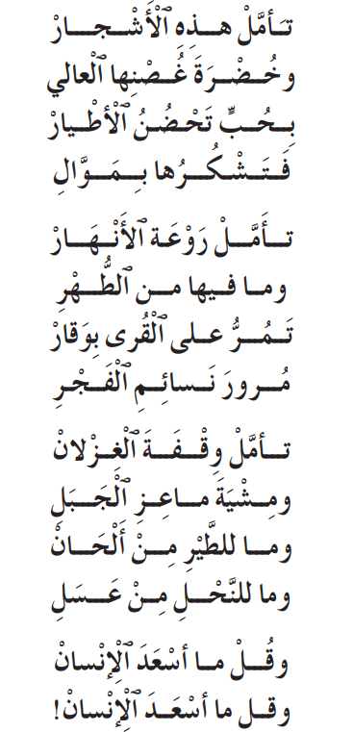

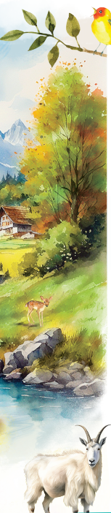
نتحقق الآن من فهمكم . مِنْ كَمْ مِنْ سَطْرٍ شِعْرِيٍّ تَتَكَوَّنُ ٱلْقَصيدَةُ؟
اختــتام الحــصة
قراءة 2
قراءة 1
افتتاح الحصة

Slide 34
أحسنتم، تتكون القصيدة من 28 سطرا شعريا.
اختــتام الحــصة
قراءة 2
قراءة 1
افتتاح الحصة

Slide 35
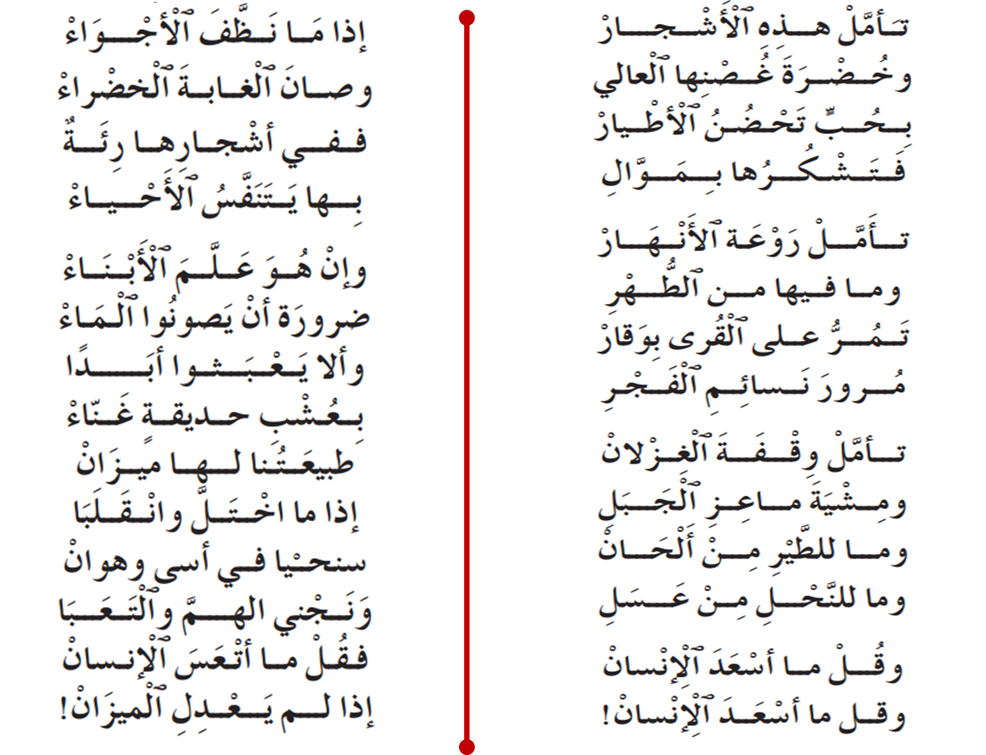
اِسْتَخْرِجْ مِنَ ٱلنَّصِّ ثَلاثَةَ أَسْمـاءٍ لِحَيَوانـاتٍ أَوْ طُيـورٍ تَتَمَتَّعُ بِجَمـالِ ٱلطَّبـيـعَةِ.
اختــتام الحــصة
قراءة 2
قراءة 1
افتتاح الحصة
اِسْتَخْرِجْ مِنَ ٱلنَّصِّ ثَلاثَةَ أَسْمـاءٍ لِحَيَوانـاتٍ أَوْ طُيـورٍ تَتَمَتَّعُ بِجَمـالِ ٱلطَّبـيـعَةِ.

Slide 36
انتبهوا للتصحيح. كيف عرفتم ذلك؟
اختــتام الحــصة
قراءة 2
قراءة 1
افتتاح الحصة
اَلْغِزْلانُ - مـاعِزُ ٱلْجَبَلِ - اَلطَّيْرُ.

Slide 37
مَتى يَكـونُ ٱلْإِنْسـانُ سَعـيـداً حَسَبَ رَأْيِ ٱلشّـاعِرِ؟
اختــتام الحــصة
قراءة 2
قراءة 1
افتتاح الحصة
مَتى يَكـونُ ٱلْإِنْسـانُ سَعـيـداً حَسَبَ رَأْيِ ٱلشّـاعِرِ؟

Slide 38
انتبهوا للتصحيح. كيف عرفتم ذلك؟
اختــتام الحــصة
قراءة 2
قراءة 1
افتتاح الحصة
إِذا نَظَّفَ ٱلْأَجْواءَ (اَلْبـيـئَةَ)، وَصـانَ ٱلْغـابَةَ ٱلْخَضْراءَ.

Slide 39

الآن؛ سأعين 4 تلاميذ لقراءة أبيات القصيدة ، أربعة أبيات لكل تلميذ.
اختــتام الحــصة
قراءة 2
قراءة 1
افتتاح الحصة

Slide 40
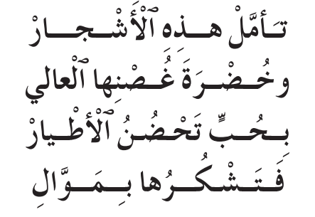
اليوم، ستتعلمون كيف تقرؤون القصيدة بإيقاع شعري معبر. انتبهوا، سأقوم بإنشاد الأبيات بإيقاع شعري معبر.
اختــتام الحــصة
قراءة 2
قراءة 1
افتتاح الحصة

Slide 41
من يقوم بمحاكاة قراءتي وينشد الأبيات بإيقاع شعري معبر ؟
-تناوب متعلمين على إنشاد الأبيات
اختــتام الحــصة
قراءة 2
قراءة 1
افتتاح الحصة

Slide 42
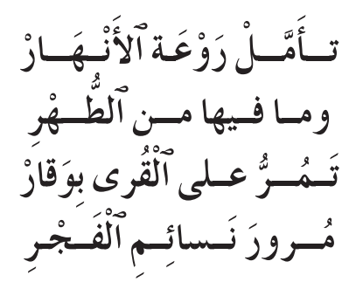
سأقوم بإنشاد الأبيات بإيقاع شعري معبر.
اختــتام الحــصة
قراءة 2
قراءة 1
افتتاح الحصة

Slide 43
من يقوم بمحاكاة قراءتي وينشد الأبيات بإيقاع شعري معبر ؟
-تناوب متعلمين على إنشاد الأبيات
اختــتام الحــصة
قراءة 2
قراءة 1
افتتاح الحصة

Slide 44
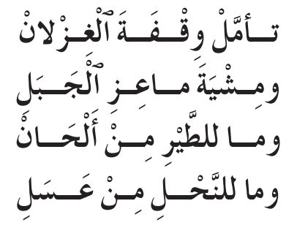
سأقوم بإنشاد الأبيات بإيقاع شعري معبر.
اختــتام الحــصة
قراءة 2
قراءة 1
افتتاح الحصة

Slide 45
من يقوم بمحاكاة قراءتي وينشد الأبيات بإيقاع شعري معبر ؟
-تناوب متعلمين على إنشاد الأبيات
اختــتام الحــصة
قراءة 2
قراءة 1
افتتاح الحصة

Slide 46
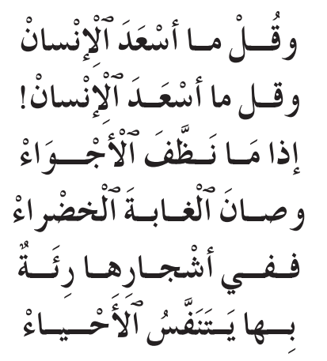
سأقوم بإنشاد الأبيات بإيقاع شعري معبر.
اختــتام الحــصة
قراءة 2
قراءة 1
افتتاح الحصة

Slide 47
من يقوم بمحاكاة قراءتي وينشد الأبيات بإيقاع شعري معبر ؟
-تناوب متعلمين على إنشاد الأبيات
اختــتام الحــصة
قراءة 2
قراءة 1
افتتاح الحصة

Slide 48
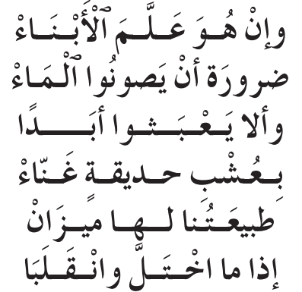
سأقوم بإنشاد الأبيات بإيقاع شعري معبر.
اختــتام الحــصة
قراءة 2
قراءة 1
افتتاح الحصة

Slide 49
من يقوم بمحاكاة قراءتي وينشد الأبيات بإيقاع شعري معبر ؟
-تناوب متعلمين على إنشاد الأبيات
اختــتام الحــصة
قراءة 2
قراءة 1
افتتاح الحصة

Slide 50
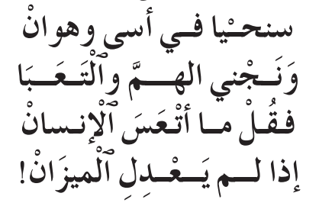
سأقوم بإنشاد الأبيات بإيقاع شعري معبر.
اختــتام الحــصة
قراءة 2
قراءة 1
افتتاح الحصة

Slide 51
من يقوم بمحاكاة قراءتي وينشد الأبيات بإيقاع شعري معبر ؟
-تناوب متعلمين على إنشاد الأبيات
اختــتام الحــصة
قراءة 2
قراءة 1
افتتاح الحصة

Slide 52
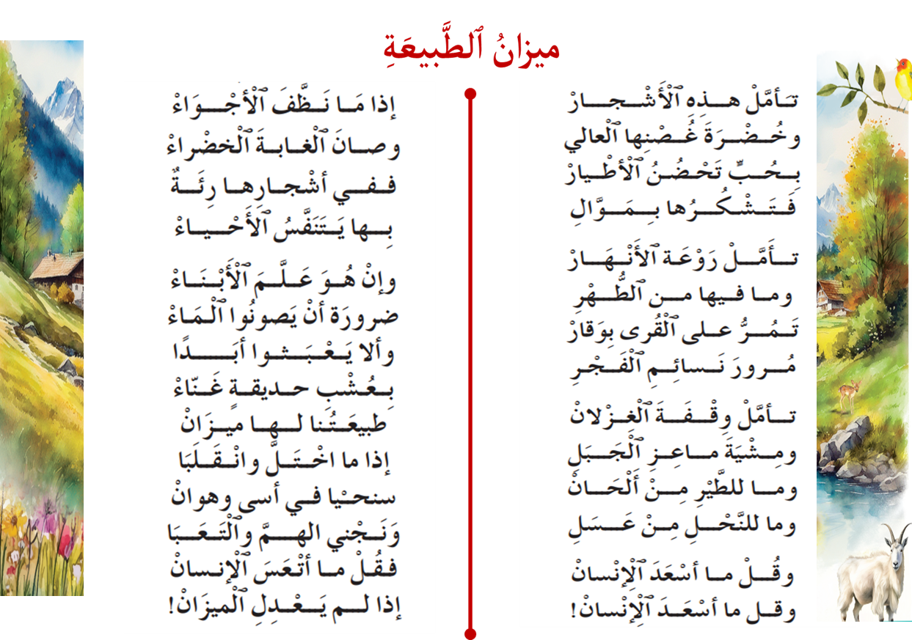
اختــتام الحــصة
قراءة 2
قراءة 1
افتتاح الحصة
الآن، اقرؤوا القصيدة قراءة هامسة، واحترموا قواعد الإيقاع التي تدربتم عليها.
- يمر الأستاذ(ة) بين الصفوف، ويحرص على تقديم تغذية راجعة فورية.

Slide 53
اختــتام الحــصة
قراءة 2
قراءة 1
افتتاح الحصة
الآن، من يقرأ القصيدة قراءة شعرية معبرة، عند الإشارة سأختار من يواصل القراءة.
تخصيص 5 د. للقراءات الفردية، اختيار متعلمين غير الذين شاركوا في النشاط الاعتيادي
لا | نعم
 |  | - هَلْ كان ٱلصَّوْتُ مَسْموعاً وَواضِحاً؟
 |  | - هَلْ كانتِ ٱلْقِراءَةُ مُعَبِّرَةً؟
 |  | - هَلْ تَمَّتْ قِراءَةُ كُلِّ شَطْرٍ بِشَكْلٍ مُسْتَرْسَلٍ؟
 |  | - هَلْ تَمَّ ٱحْتِرامُ قَواعِدِ ٱلْإيقاعِ ٱلشِّعْرِيِّ؟

Slide 54
الآن، سنكرر القراءة الشعرية جماعيا باحترام قواعد الإيقاع.
اختــتام الحــصة
قراءة 2
قراءة 1
افتتاح الحصة

Slide 55
قراءة-2
قراءة-2
ميزانُ ٱلطَّبيعَةِ
إغناء المعجم وفهم النص الشعري.

Slide 56
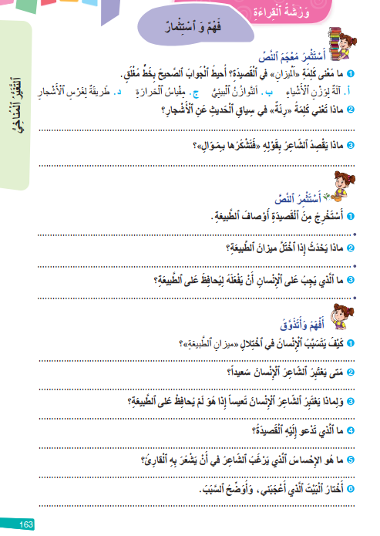
خذوا كراساتكم على الصفحة رقم 163 و أجيبوا عن الأسئلة التالية :
اختــتام الحــصة
قراءة 2
قراءة 1
افتتاح الحصة

Slide 57




السؤال الأول: ما معنى كلمة "الميزان" في القصيدة؟ أحيط الجواب الصحيح بخط مغلق.
اختــتام الحــصة
قراءة 2
قراءة 1
افتتاح الحصة

Slide 58
انتبهوا للتصحيح. نصحح السؤال الأول.
- يضغط الأستاذ على زر جهاز التحكم لتظهر الإجابات تباعا.
اختــتام الحــصة
قراءة 2
قراءة 1
افتتاح الحصة

Slide 59


السؤال الثاني: ماذا تعني كلمة "رئة" في سياق الحديث عن الأشجار؟
اختــتام الحــصة
قراءة 2
قراءة 1
افتتاح الحصة

Slide 60
انتبهوا للتصحيح. نصحح السؤال الثاني.
- يضغط الأستاذ على زر جهاز التحكم لتظهر الإجابة.
اختــتام الحــصة
قراءة 2
قراءة 1
افتتاح الحصة
كَلِمَةُ "رِئَةٍ" تَعْنـي ٱلْعُضْوَ ٱلَّذي تَتَنَفَّسُ بِهِ ٱلْأَرْضُ؛ فَكَمـا أَنَّ ٱلْإِنْسـانَ يَتَنَفَّسُ بِرِئَتَيْهِ لِيَعـيـشَ، فَإِنَّ ٱلْأَشْجـارَ تَمْنَحُ ٱلْكَوْكَبَ ٱلْأُكْسِجـيـنَ ٱلَّذي تَحْتـاجُهُ كُلُّ ٱلْأَحْيـاءِ لِلْبَقـاءِ، مِمّـا يَجْعَلُهـا "رِئَةَ" ٱلْأَرْضِ ٱلَّتـي تُنَقّـي هَواءَهـا.

Slide 61

اختــتام الحــصة
قراءة 2
قراءة 1
افتتاح الحصة
السؤال الثالث: ماذا يقصد الشاعر بقوله " فتشكرها بموال"؟

Slide 62
اختــتام الحــصة
قراءة 2
قراءة 1
افتتاح الحصة
نصحح:
يَقْصِدُ ٱلشّـاعِرُ أَنَّ ٱلْعَصـافـيـرَ تُعَبِّرُ عَنْ شُكْرِهـا لِلْأَشْجـارِ ٱلَّتـي تَحْضُنُهـا بَيْنَ أَغْصـانِهـا، وَذَلِكَ مِنْ خِلالِ ٱلتَّغْريـدِ وَٱلْغِنـاءِ بِأَصْواتِهـا ٱلْجَمـيـلَةِ؛ فَـ "ٱلْمَوّالُ" يَعْنـي ٱلْغِنـاءَ أَوِ ٱللَّحْنَ ٱلْعَذْبَ.

Slide 63
اختــتام الحــصة
قراءة 2
قراءة 1
افتتاح الحصة
من يجيب عن السؤال التالي:هُنـاكَ نَصـيـحَتـانِ مُهِمَّتـانِ يَجِبُ أَنْ نُعَلِّمَهُمـا لِلْأَبْنـاءِ، ٱسْتَخْرِجْهُمـا مِنَ ٱلْقَصـيـدَةِ.
هُنـاكَ نَصـيـحَتـانِ مُهِمَّتـانِ يَجِبُ أَنْ نُعَلِّمَهُمـا لِلْأَبْنـاءِ، ٱسْتَخْرِجْهُمـا مِنَ ٱلْقَصـيـدَةِ.

Slide 64
اختــتام الحــصة
قراءة 2
قراءة 1
افتتاح الحصة
نصحح:اَلنَّصـيـحَتـانِ هُمـا: ضَرورَةُ ٱلْحِفـاظِ عَلـى ٱلْمـاءِ، وَعَدَمُ ٱلْعَبَثِ أَبَداً بِعُشْبِ ٱلْحَديـقَةِ.
اَلنَّصـيـحَتـانِ هُمـا: ضَرورَةُ ٱلْحِفـاظِ عَلـى ٱلْمـاءِ، وَعَدَمُ ٱلْعَبَثِ أَبَداً بِعُشْبِ ٱلْحَديـقَةِ.

Slide 65
اختــتام الحــصة
قراءة 2
قراءة 1
افتتاح الحصة
في أي بيت وجدتم الجواب؟
-يضغط الأستاذ على زر جهاز التحكم لتظهر الإجابة.

Slide 66
اختــتام الحــصة
قراءة 2
قراءة 1
افتتاح الحصة
من يجيب عن السؤال التالي:مـاذا سَيَحْدُثُ لِحَيـاتِنـا إِذا ٱخْتَلَّ "مـيـزانُ ٱلطَّبـيـعَةِ" وَتَدَمَّرَتِ ٱلْبـيـئَةُ؟
مـاذا سَيَحْدُثُ لِحَيـاتِنـا إِذا ٱخْتَلَّ "مـيـزانُ ٱلطَّبـيـعَةِ" وَتَدَمَّرَتِ ٱلْبـيـئَةُ؟

Slide 67
اختــتام الحــصة
قراءة 2
قراءة 1
افتتاح الحصة
نصحح:يَسْحـَرُهُ بِشـاشَةٍ مُثيـرَةٍ، وَيَجْذِبـُهُ بِٱلصُّوَرِ وَٱلْأَغـانـي وَٱلْلُّعَبِ ٱلْمُسَلِّيَةِ.
إِذا ٱخْتَلَّ "مـيـزانُ ٱلطَّبـيـعَةِ"، سَنَعـيـشُ فـي حُزْنٍ وَضَعْفٍ ،وَيُصـيـبُنـا ٱلْهَمُّ وَٱلتَّعَبُ، وَيُصْبِحُ ٱلْإِنْسـانُ تَعـيـساً.

Slide 68
اختــتام الحــصة
قراءة 2
قراءة 1
افتتاح الحصة
في أي بيت وجدتم الجواب؟
-يضغط الأستاذ على زر جهاز التحكم لتظهر الإجابة.

Slide 69
اختــتام الحــصة
قراءة 2
قراءة 1
افتتاح الحصة
لِمـاذا كَرَّرَ ٱلشّـاعِرُ جُمْلَةَ "وَقُلْ مـا أَسْعَدَ ٱلْإِنْسـانْ" مَرَّتَيْنِ مُتَتـالِيَتَيْنِ فـي رَأْيِكَ؟
لِمـاذا كَرَّرَ ٱلشّـاعِرُ جُمْلَةَ "وَقُلْ مـا أَسْعَدَ ٱلْإِنْسـانْ" مَرَّتَيْنِ مُتَتـالِيَتَيْنِ فـي رَأْيِكَ؟

Slide 70
اختــتام الحــصة
قراءة 2
قراءة 1
افتتاح الحصة
نصحح:لِلتَّأْكـيـدِ عَلـى أَنَّ ٱلسَّعـادَةَ ٱلْحَقـيـقِيَّةَ وَٱلْكَبـيـرَةَ لِلْإِنْسـانِ مُرْتَبِطَةٌ ٱرْتِبـاطاً وَثـيـقاً بِنَظـافَةِ ٱلْبـيـئَةِ ٱلَّتـي يَعـيـشُ فـيـهـا، وَبِحِمـايَتِهِ لِلْغـابـاتِ ٱلْخَضْراءِ مِنْ حَوْلِهِ.
لِلتَّأْكـيـدِ عَلـى أَنَّ ٱلسَّعـادَةَ ٱلْحَقـيـقِيَّةَ وَٱلْكَبـيـرَةَ لِلْإِنْسـانِ مُرْتَبِطَةٌ ٱرْتِبـاطاً وَثـيـقاً بِنَظـافَةِ ٱلْبـيـئَةِ ٱلَّتـي يَعـيـشُ فـيـهـا، وَبِحِمـايَتِهِ لِلْغـابـاتِ ٱلْخَضْراءِ مِنْ حَوْلِهِ.

Slide 71
اختــتام الحــصة
قراءة 2
قراءة 1
افتتاح الحصة
في أي بيت وجدتم الجواب؟

Slide 72
اختــتام الحــصة
ماذا تعلمتم اليوم؟

Slide 73
ماذا تعلمتم اليوم؟
اختــتام الحــصة
قراءة 2
قراءة 1
افتتاح الحصة
في هَذِهِ ٱلْحِصَّةِ
تَعَرَّفْتُ مُفْرَداتٍ جَديدَةً مُرْتَبِطَةً بِالنَّصِّ الشِّعْرِيِّ «ميزانُ ٱلطَّبيعَةِ».
تَدَرَّبْتُ عَلى تَوَقٌّعِ مَضْمونِ ٱلنَّصِّ ٱلشِّعْرِيِّ وَ أَجَبْتُ عَنْ أَسْئِلَةِ ٱلْفَهْمِ ٱلْعامِّ.

Slide 74


وقت النجمة الآن. الفائز بنجمة المشاركة بهدوء هو (هي) صديقكم (صديقتكم)..... صفقوا له (لها).
يسجل الأستاذ اسم الفائز على لائحة. (يمكن أن تكون اللائحة معروضة على أحد جدران الفصل).
اختــتام الحــصة
قراءة 2
قراءة 1
افتتاح الحصة

Slide 75


Slide 76
بناء على إنجازات المتعلمين خلال الممارسة المستقلة
ما تقديرك لنسبة التحكم في هدف الدرس؟
تسجل النسبة على صفحة اليوم من مذكرة الأستاذ.

Slide 77
تقويم الشق الشفهي من المراقبة المستمرة للمرحلة الخامسة
الطلاقة(LF) :
التحدث ((PO:
تقوم الطلاقة و التحدث بشكل فردي في جلسة واحدة.

Slide 78
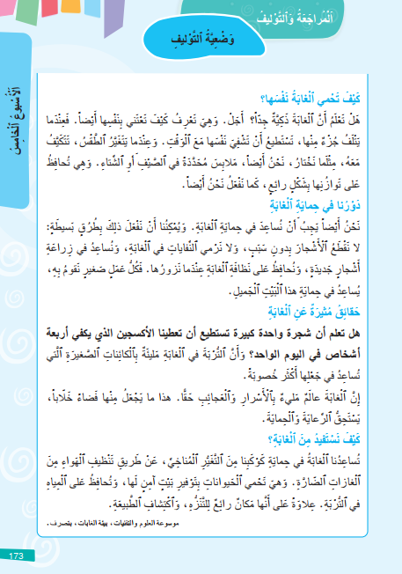
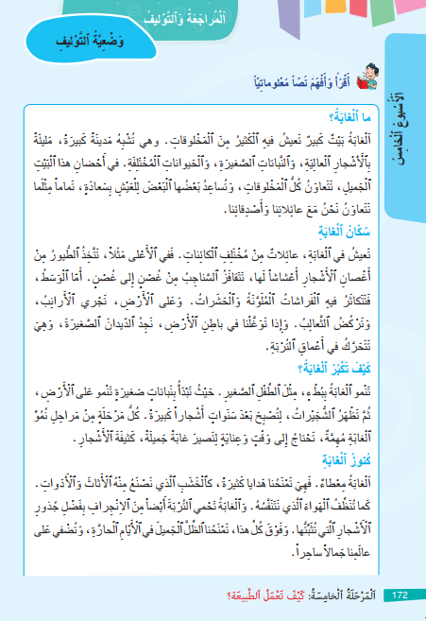
يوجه الأستاذ(ة) المتعلمين إلى قراءة النص ص ص 172-173 و تحديد الفكرة الرئيسة لكل فقرة من فقراته

Slide 79
دليل التمرير- مهارة الطلاقة:
يتم تقويم الطلاقة طيلة أيام الأسبوع الرابع.
يمرر الأستاذ وضعية الطلاقة لعدد محدود من المتعلمين يوميا طيلة الأسبوع الرابع من المرحلة الخامسة حتى تتم تغطية جميع متعلمي القسم.
يمنح المتعلم(ة) 15 ثانية لملاحظة الفقرة قبل البدء في القراءة؛
يشرح الأستاذ(ة) للمتعلم(ة) أن عليه أن يقرأ فقرة بدقة واسترسال؛
يتم تسجيل عدد الكلمات المقروءة وعدد الأخطاء التي ارتكبها المتعلم ثم عدد الكلمات المقروءة بشكل صحيح في المكان المناسب على شبكة التفريغ؛
يتم تنقيط الطلاقة وفق سلم تنقيط على 10؛
إذا توقف المتعلم(ة) أمام كلمة، يطلب منه الأستاذ(ة) الانتقال للكلمة الموالية؛
إذا تدارك المتعلم(ة) (دون أي مساعدة) وصحح القراءة، لا يحتسب الخطأ؛

Slide 80
معايير ومؤشرات تقويم الطلاقة
المعايير | المـؤشــــــــــــــــــــــــــــــــــــــــــــــــــــــــــــــــــــــــــــــــــــــــــــــــــــــــــــــــــرات
الاسترسال | -قرأ الفقرة باسترسال تام مع احترام تام لعلامات الترقيم. -قرأ الفقرة باسترسال مع تعثر في جملة واحدة على الأكثر ؛ -قرأ الفقرة باسترسال مع تعثر في جملتين على الأكثر ؛ تعثر في أكثر من جملتين: قراءة متقطعة – تهجئة الكلمات – | 5ن 4ن 3ن 2ن
الدقة (الوقف على متحرك لا يحتسب في هذه المرحلة ) | -ارتكب أقل قطعا من 4 أخطاء. -ارتكب أقل من 4 إلى 8 أخطاء. -ارتكب 9 إلى 12 خطأ. -ارتكب 13 فما فوق | 5ن 4ن 3ن 2ن
المجموع |  | …/10
توضيح: -إذا استدرك التلميذ وصحح بنفسه كلمة قرأها بشكل خاطئ لا يحتسب الخطأ.
- تعثر في جملة يعني قرأها قراءة متقطعة أو تهجى كلماتها.

Slide 81
هذه هي الفقرة التي ستقرؤها. معك 15 ثانية لملاحظتها. بعدها ستبدأ القراءة.
تقويم الطلاقة
يُعَدُّ ٱلتَّلَوُّثُ مِنْ أَكْبَرِ ٱلْأَخْطارِ ٱلَّتي تُهَدِّدُ ٱلطَّبيعَةَ مِنْ حَوْلِنا. فَدُخانُ ٱلْمَصانِعِ وَٱلْمَرْكَباتِ يُلَوِّثُ ٱلْهَواءَ ٱلَّذي نَسْتَنْشِقُهُ، مِمّا يُسَبِّبُ أَمْراضاً كَثيرَةً. وَٱلنِّفاياتُ ٱلَّتي نَرْميها في ٱلْأَنْهارِ وَٱلْبِحارِ تَقْتُلُ ٱلْأَسْماكَ وَتُلَوِّثُ ٱلْماءَ ٱلَّذي نَشْرَبُهُ كُلَّ يَوْمٍ. إِنَّ تَدْميرَ ٱلْبيئَةِ بِهَذا ٱلشَّكْلِ يَجْعَلُ ٱلْحَياةَ صَعْبَةً. لِذَلِكَ، يَنْبَغي أَنْ نُحافِظَ عَلى نَظافَةِ مُحيطِنا لِنَحْفَظَ كَوْكَبَنا. نَحْنُ قادِرونَ عَلى صُنْعِ ٱلتَّغْييرِ إِذا عَمِلْنا وَٱلْتَزَمْنا بِقَواعِدِ ٱلنَّظافَةِ حِفاظاً عَلى ٱلْأَرْضِ.

Slide 82
تقويم التحدث PO

Slide 83
دليل التمرير- مهارة الإنتاج الشفهي-
يتم تقويم التحدث طيلة أيام الأسبوع الرابع.
يمرر الأستاذ وضعية التحدث لعدد محدود من المتعلمين يوميا طيلة الأسبوع الرابع من المرحلة الخامسة حتى تتم تغطية جميع متعلمي القسم.
يتم فصل جهاز الحاسوب عن المسلاط استعدادا للتمرير الفردي لوضعية التحدث؛
يتم عرض وضعية التحدث الواردة ضمن الشرائح؛ يجتاز كل متعلم الوضعية المقترحة.
4. يقرأ الأستاذ(ة) الوضعية على المتعلم(ة). يتأكد من فهمه للتعليمة ثم ينصت لجوابه في حدود دقيقة، ويدون النتيجة على البطاقة الخاصة بتفريغ النتائج، بناء على معايير التحكم الواردة في شريحة التنقيط؛
5. يمنح المتعلم(ة) 30 ثانية لترتيب أفكاره قبل البدء في التحدث؛
يتم تنقيط التحدث وفق سلم تنقيط على 10.
7. يتم تسجيل النتيجة الخاصة بكل متعلم في شبكة التفريغ فور انتهاء التحدث وفق معايير التصحيح؛،
ملاحظة : إذا كان المتعلم(ة) مسترسلا في الإنتاج لا بأس من تجاوز المدة المخصصة له بقليل.

Slide 84
معايير تقويم التحدث
الكفاية | رقم الوضعية | المعايير | التنقيط
PO2 | 2 | - قدم معلومات مناسبة حول الموضوع :قدم 3 توجيهات مناسبة للموضوع - وظف جملا تامة ارتكب أقل 4 أخطاء | 6ن (2ن عن كل توجيه مناسب في حدود 3 توجيهات) 2ن 2 ن (1ن في حال ارتكب أكثر من 4 أخطاء)
المجموع |  |  | /10

Slide 85

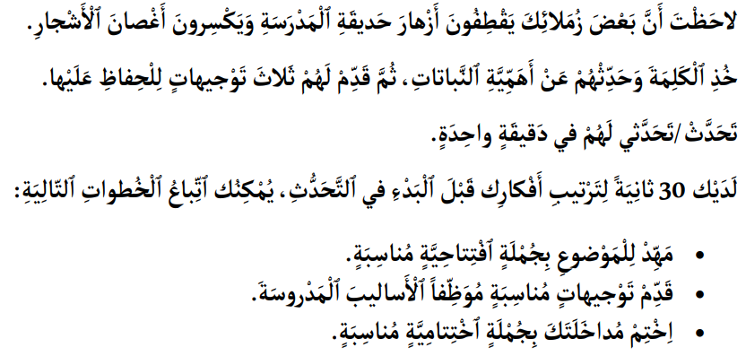
تقويم التحدث
تطرقنا خلال هذه المرحلة لعدة مواضيع تتحدث عن الطبيعة و بعض الأخطار التي تهددها استثمرها لتجيب عن الوضعية التالية:

